Slide 1
从Scratch创意编程到
基于STEAM理念的“创课”
项目式课程的设计研究
武进清英外国语学校 解元

Slide 2
Scratch创意编程 教学经验分享
Notes:
课题综述
研究思路
过程及数据
成果及结论
研究创新
应用价值

Slide 3
教什么？
设置情境
创作作品
分模块学习积木

Slide 4
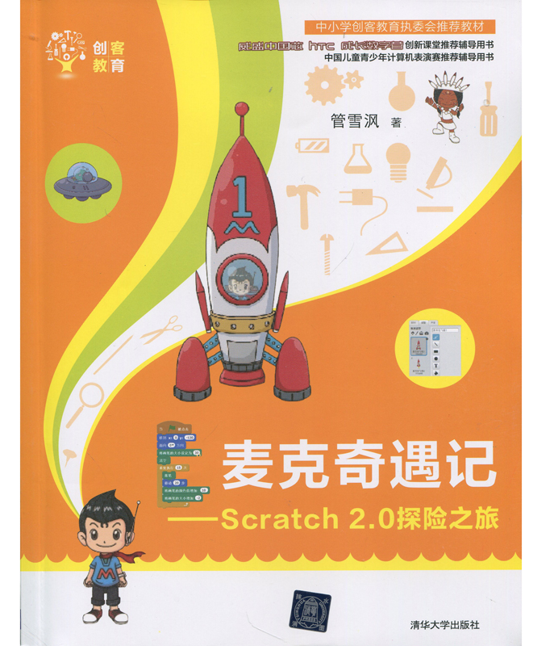
小试身手
麦克一号
时光之门
迷宫探险
结构
最后决战
穿越丛林
神奇火山
外敌入侵
丛林之舞

Slide 5
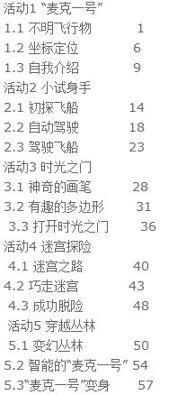
是以冒险故事为题材的程序设计学习教材，全书通过9个故事情节，巧妙地把学习和冒险结合在一起，使孩子们轻松愉快地理解和学Scratch 编程基础知识。
适合初学Scratch的学生。

Slide 6
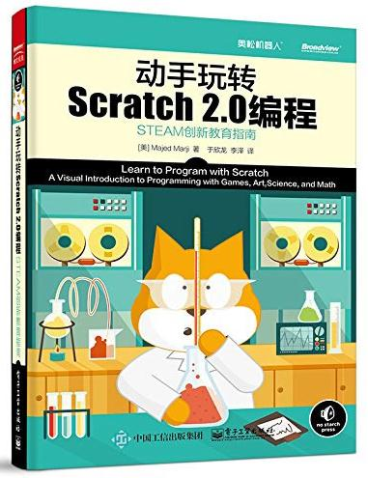
动作绘图
准备开始
外观声音
过程
结构
链表
变量
深入循环
字符 串
逻辑

Slide 7
以项目为导向，为详细解释说明某个编程概念，制作多个运用此概念的案例。
书中的“试一试”和每章结尾的“练习题”不断挑战着学习者的编程能力，和解决问题的能力。
基于概念而设计建构的模拟程序，老师们可以深化对编程的理解，自行开发相应的教案，以满足学生的实际需求。

Slide 8
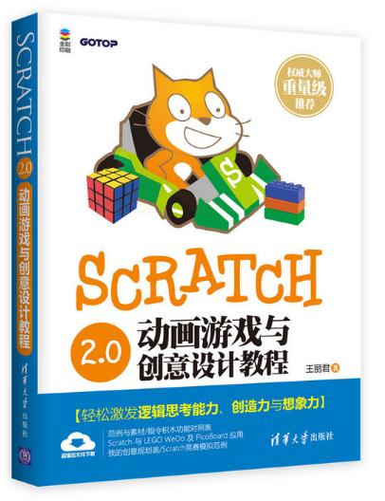
自动感应吸尘器
自动点号机
关于
我
时钟
八大行星连连看
电子贺卡
天才
演奏家
月亮变化
结构
迷宫闯关
打棒球
台湾拼图
数学
大冒险
画圆
求面积
键盘打字
超链接
在线
测验

Slide 9
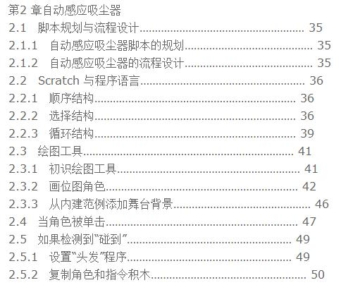
从生活情境中规划专题，以一个典型的范例程序为主题，通过 Scratch 指令积木的“堆砌和搭建”，轻松完成动画、游戏的设计。
运用scratch2.0最新的视频影像检测、声音、距离检测等，特别介绍了Scratch与乐高积木（LEGO WeDo）以及传感板（PicoBoard）的应用。

Slide 10
主题式逻辑训练——以一个训练领域为主题范例，充满知识性与挑战性。
对话式内容陈述——将抽象难懂的设计流程以简单图文对话流程进行解说。
精进式延伸学习——将概念知识延伸，以触类旁通，加深学习触角。
提供云下载——随书程序、案例皆可下载。

Slide 11
怎么教？
除遵守教学的一般原则，
我们在实战中尤其要注意。。。

Slide 12
从兴趣出发
优例示范
基于学生兴趣 基于教师特长
讲好故事 写好剧本
模仿
修改
超越
鼓励创意
提高审美
多视角挖掘问题
多维度设计“产品”
赏析美观界面
强化排版、配色等
层次丰富
规范流程
设置不同水平学习者的学习任务
因材施教
树立规范流程
强化每次训练

Slide 13
创作的一般步骤单的文字概述
1
2
3
4
5
6
7
依主题
定内容
编写
“剧本”
搜索并
处理素材
创作
运行
修改完善
打包

Slide 14
1
2
4
5
作品名称
作者
学校
作品简介：
操作说明：
1.
2.
3.
最后，
。。。。。。

Slide 15
二、迷宫—中级
设定障碍：
如果走出路径，也就是碰到路径和终点以外白色的地方，角色就回到起点。
碰到终点，停止运行脚本。
如果游戏玩超时了，则停止运行程序。
理一理，应该怎么做？
Why to S4A 、Mixly 、Arduino...?

Slide 16
二、迷宫—中级
1.碰到白色的地方，回到起点。
2.碰到终点，说“胜利了”，停止运行脚本。
3.设定计时器。如果计时器的时间＞15秒，“说时间到”，停止运行这个脚本。选择计时器，让它在舞台上显示。
自己尝试。
参考案例5.1
Why to S4A 、Mixly 、Arduino...?

Slide 17
练一练：
欣赏案例4.3
实现以下功能：不能碰到迷宫的墙壁，不能碰到守卫迷宫的蝙蝠，不能被闪电击中。
如果发生上述情况，角色退回到起点。
如果碰到终点，说“Game over”，停止运行所有脚本。
理一理，应该怎么做？

Slide 18
1.导入角色Bat2和lightning和终点End。
2.编写“变形”的脚本——如果碰到墙壁或者Bat2或者lightning，则退回起点。
3.编写Bat2的脚本——在迷宫内自由飞行。
4.编写lightning的脚本——在迷宫的一定区域内，来回移动。
5.编写End脚本——碰到“变形”，说“Game over”两秒，停止运行所有脚本。

Slide 19
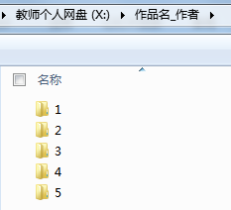
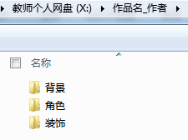
整理素材
按照背景建立文件夹
整理素材
按照类别建立文件夹

Slide 20
Why to S4A 、Mixly 、Arduino...?

Slide 21
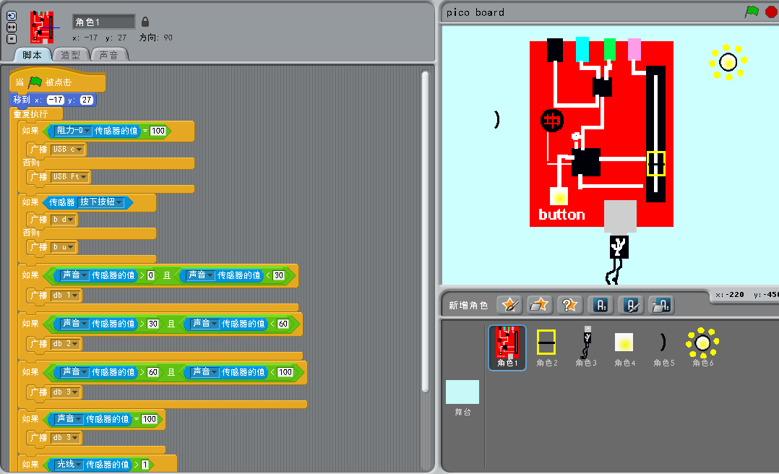
2015年工作情况
这里输入简单的文字概述这里输入简单字概述这里输入简单简单的文字概述这里输入简单的文字概述简单的文字概述这里输入简单的文字概述这里输入简单的文字概述这里输入简单的文字概述这里输入简单的文字概述这里输入

Slide 22
2015年工作情况
这里输入简单的文字概述这里输入简单字概述这里输入简单简单的文字概述这里输入简单的文字概述简单的文字概述这里输入简单的文字概述这里输入简单的文字概述这里输入简单的文字概述这里输入简单的文字概述这里输入

Slide 23
基于STEAM理念的
“创课“项目式课程的设计研究

Slide 24
基于STEAM理念的
“创课” 项目式课程的设计研究
基于创客项目的学习
创客课程：创课的设计
内涵
步骤
案例
概念
框架
案例

Slide 25
基于创客项目的学习

Slide 26
内涵
基于创客项目的学习（Maker Project-based Learning,MPBL）是当前创客教育采用的一种较为普遍、流行的学习方式。
该方式指围绕真实情景的创客项目，通过“选题—构思—设计—实践—成果—融资—生产”，在实际体验、探索创新、内化吸收的过程中完成的一种新型学习模式。

Slide 27
目前，职高、大学、社会营利性质创客空间等教育机构可能会偏重选择在真实情境下，围绕产品进行主题式、工业化地项目设计、创造；中小学虽然也依据真实情景进行项目式学习，但不一定以工业化标准为衡量进行学习成果的研制。譬如，现在各类创客大赛中屡见不鲜的蓝牙小车、自动浇灌系统、智能化课桌椅等等项目设计，就是基于一定的现实情景，根据学习者自身需求，围绕一个项目进行构思、创新、实践，制作出的一些成果，属于理想化模型。

Slide 28
1.围绕项目，择定主题
2.创设情境，共建团队
3.规划内容，细化目标
实施MPBL模式的步骤
4.发掘问题，分析问题
5.拟定方案，创意解决
6.展示成果，交流分享
7.综合评价，总结反思

Slide 29
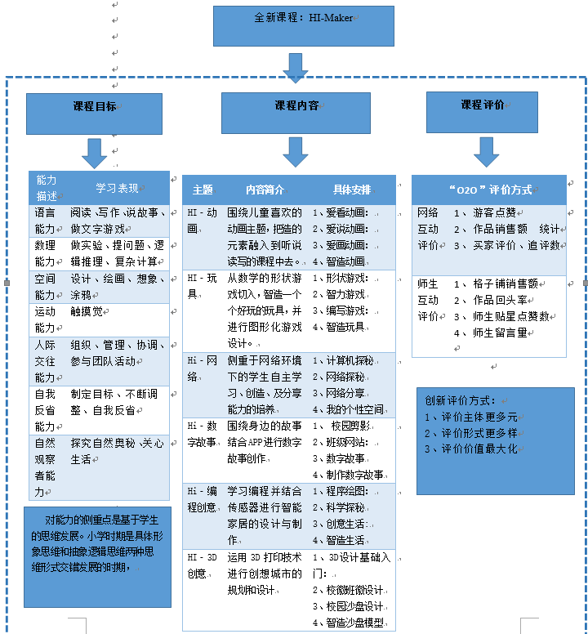
案例

Slide 30
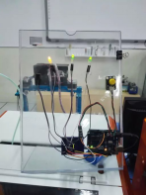
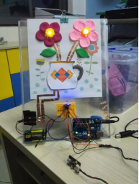
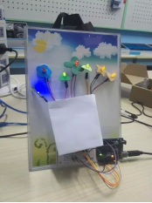
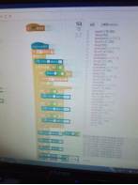
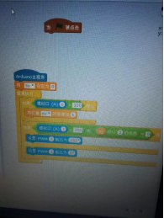
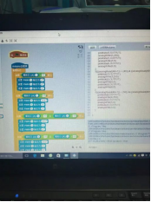
五年级 趣味电子与3D打印结合的ADπ课程
、
idealab创意接龙之作业宝
idealab创意接龙之声光控桌面灯
idealab创意接龙之：季节的颜色
Notes:
在原来基础3D打印设计的基础上，2015年底我们开始着手研究3D打印与Arduino创意电子结合的综合课程项目。

Slide 31
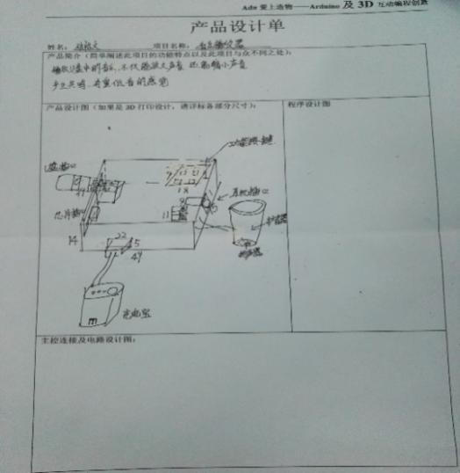
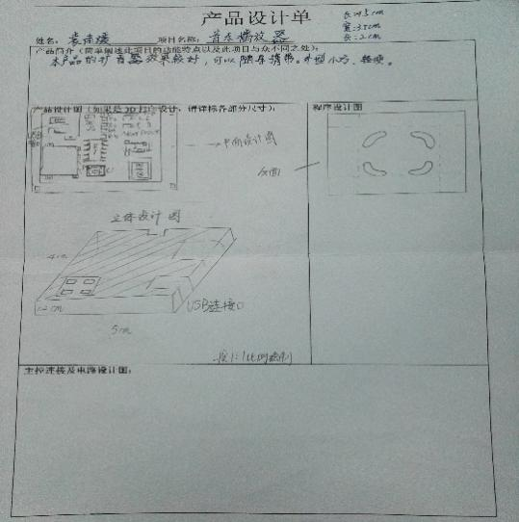
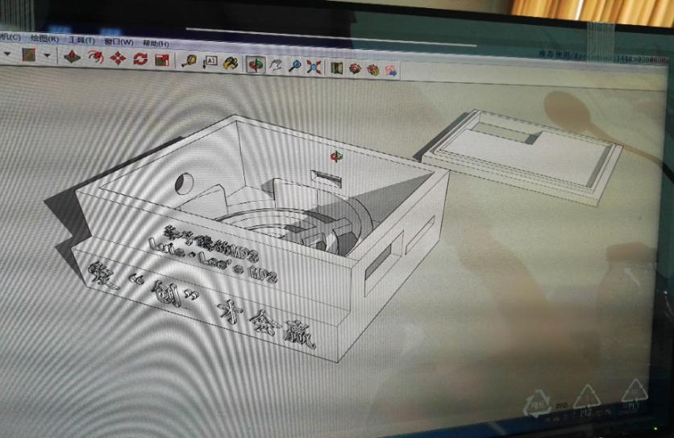
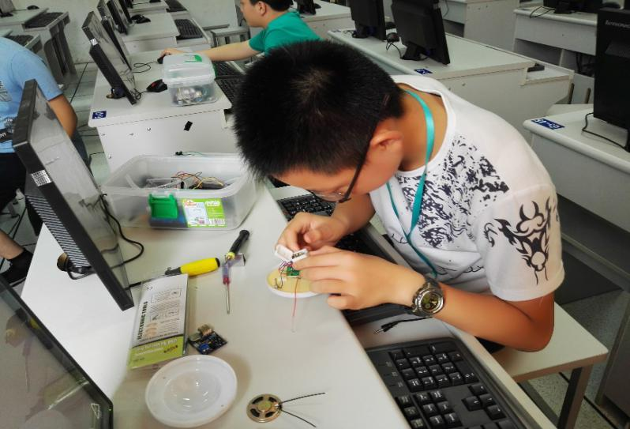
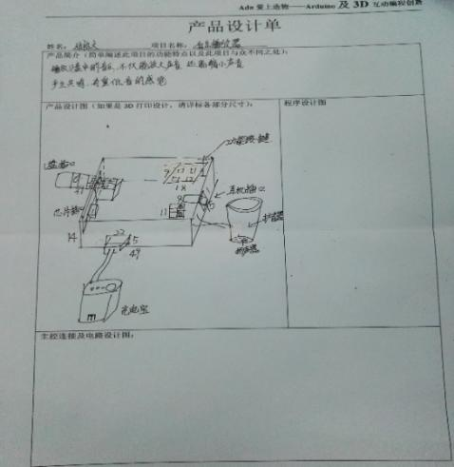
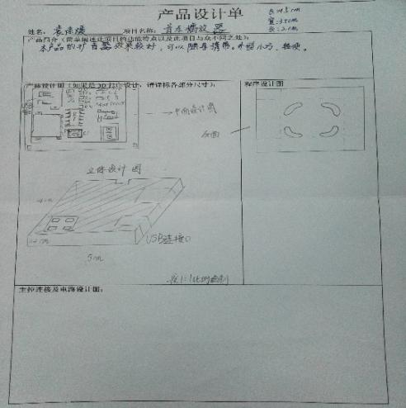
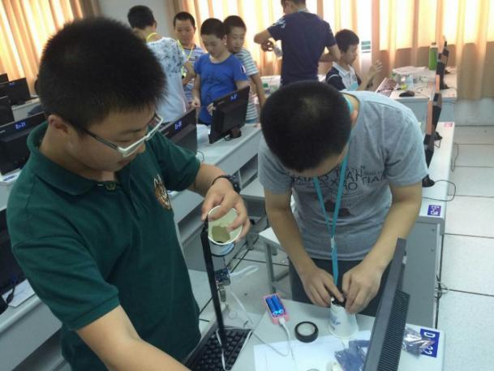
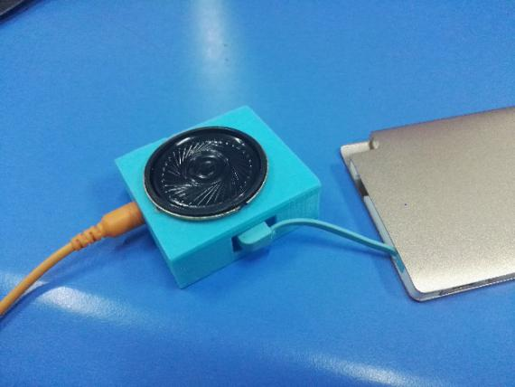
产品设计
3D绘图
焊接拼装
结构设计——撰写研究报告
3D打印 、拼装
Notes:
这是一个mp3的制造过程，从产品设计到3D绘图，焊接并完成3D打印拼装，以及测试报告等活动，充分调动了一个孩子学习的积极性和主动性，提升了他们对科技的兴趣。上学期寒假，我们的这个课程被市科协和教育局关注，并纳入了全市“我们爱科学”公益培训项目。

Slide 32
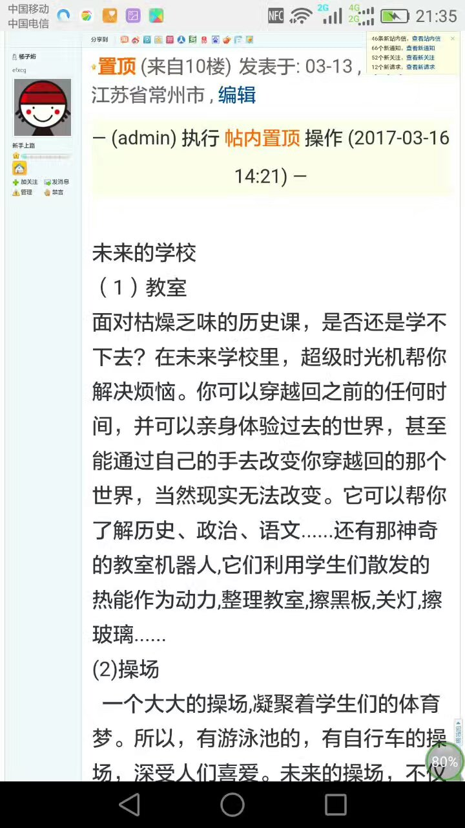
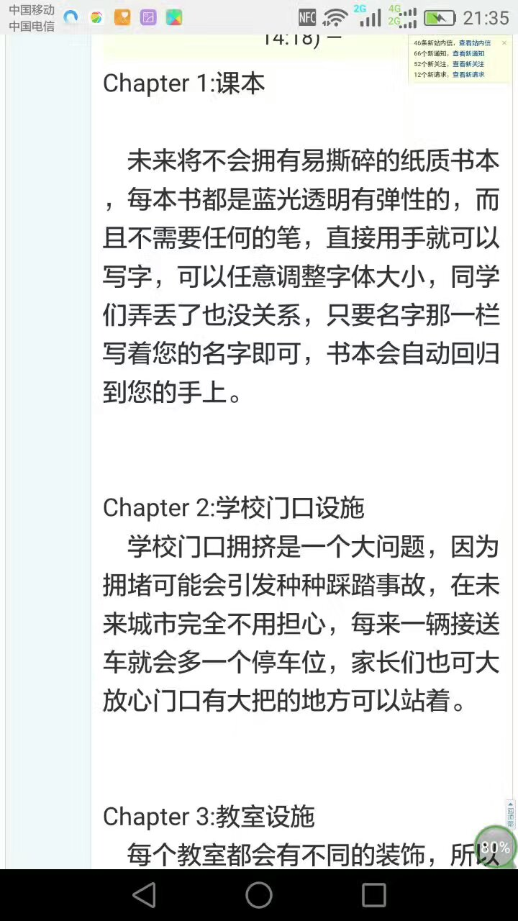
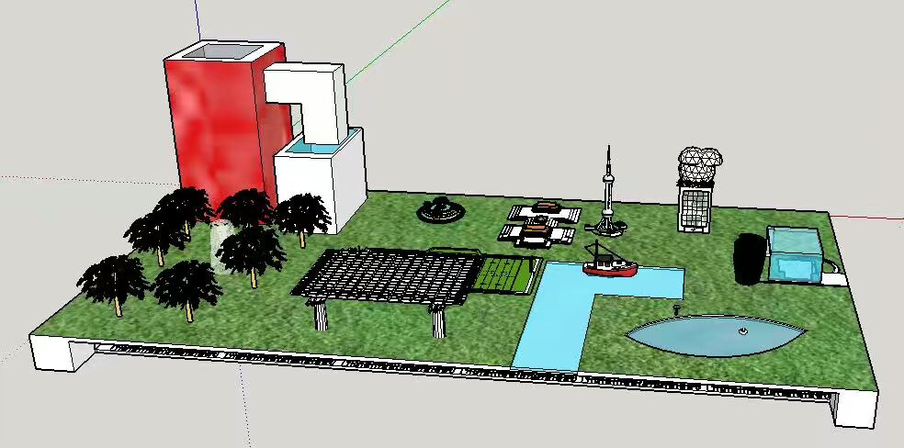
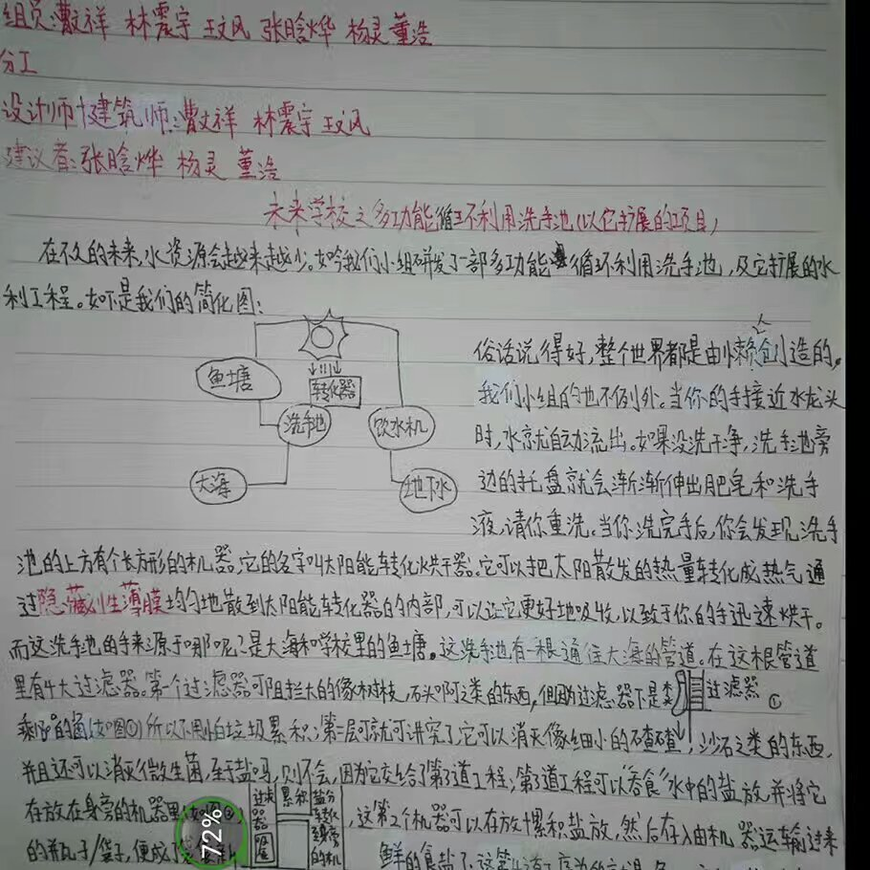
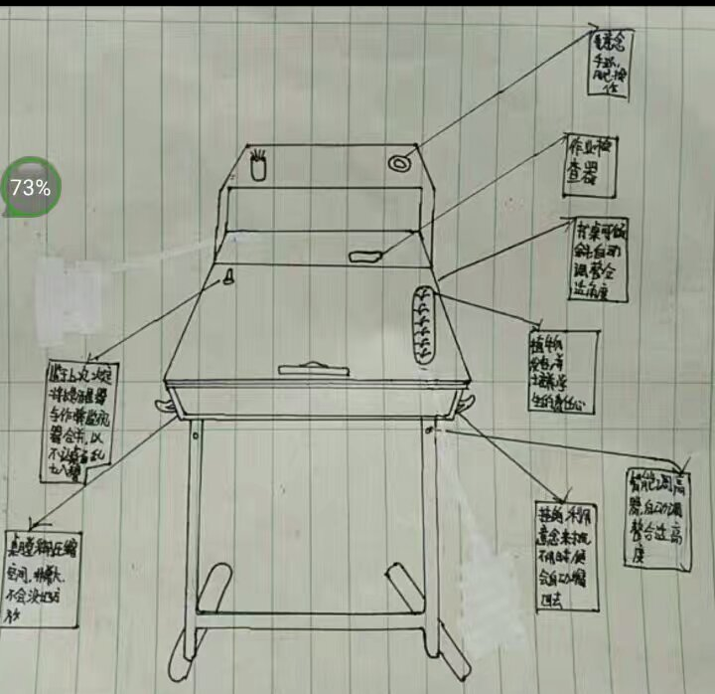
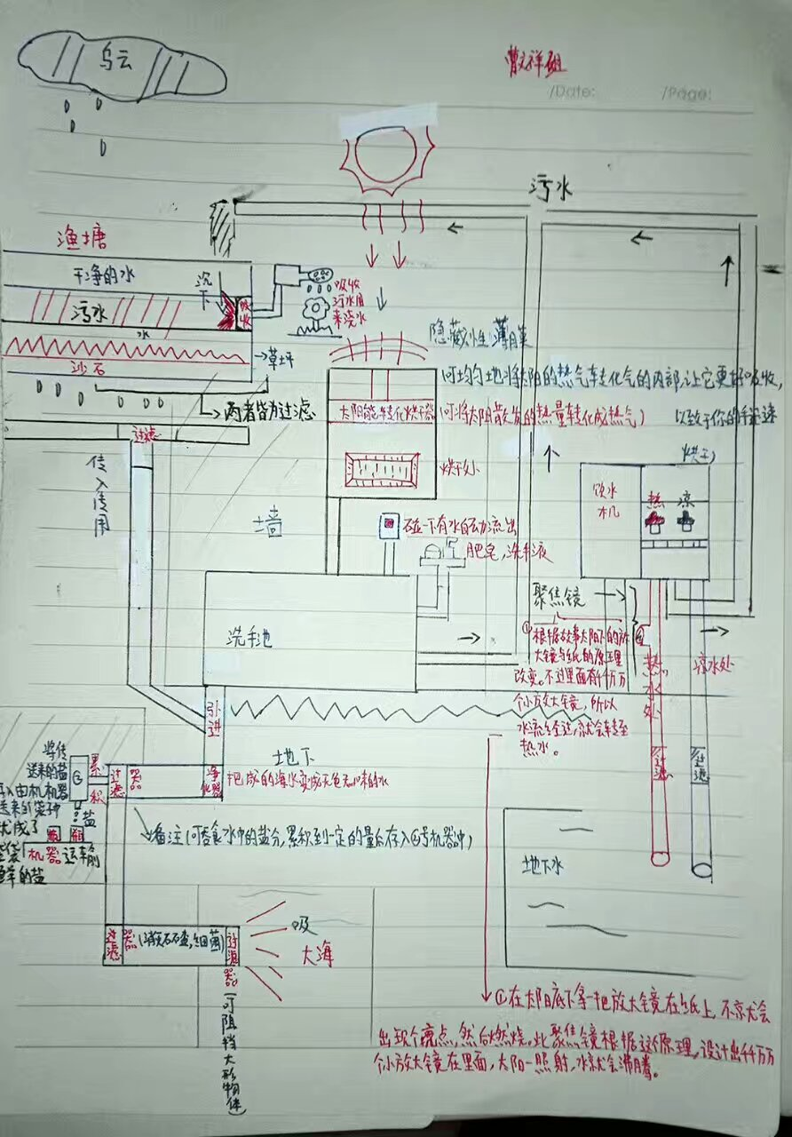
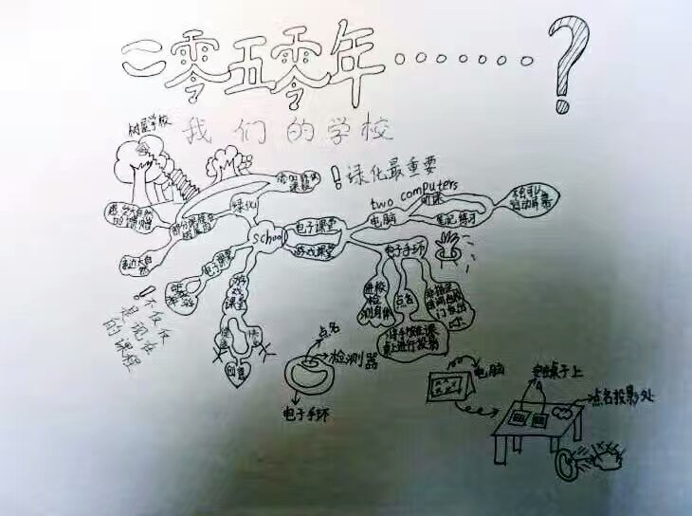
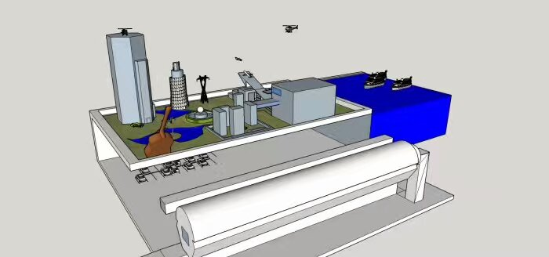
六年级3D打印创意设计课程

Slide 33
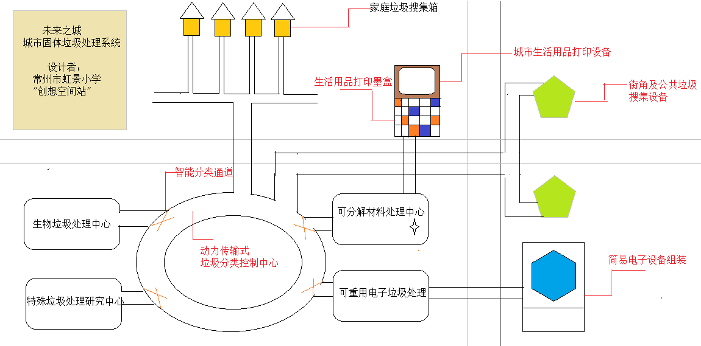
3D创意设计 未来垃圾处理系统
Notes:
在基础教育阶段中，3D打印课程的核心是利用3D打印技术将学生头脑中的创意、创新思想更加规范、科学、严谨地表现出来。其中，3D打印机使用技巧的学习固然重要，但利用计算机辅助设计手段对作品进行尝试设计的能力才是“3D打印课程”的核心。
除此以外，学生在设计过程中对不同种类材料实现产品设计特性的认知，以及设计结束后从结构力学、材料力学的角度对设计作品进行不同角度试验并加以改进的过程，也是3D打印课程在基础教育阶段中开设的核心所在

Slide 34
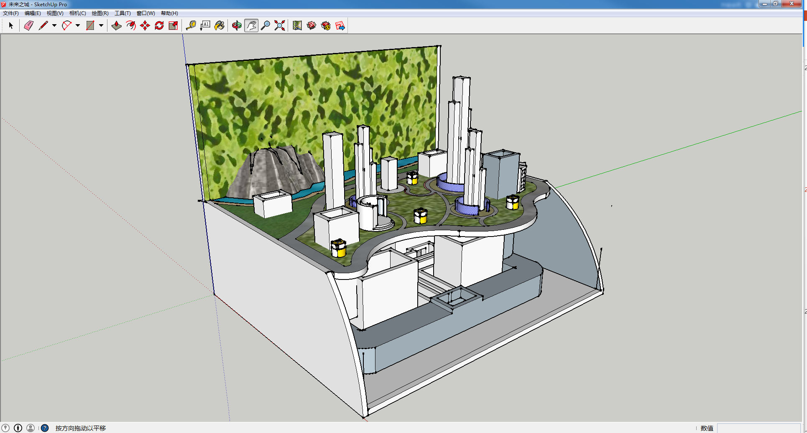
3D创意设计 未来垃圾处理系统

Slide 35
创客课程：“创课”的设计

Slide 36
概念
杨现民博士在《建设创客课程：“创课”的内涵、特征及设计框架》一文中明确提出自己的观点：创课是特指服务于创客课程的新型课程，有广义和狭义之分。广义的创课是指以培养学生创客素养为导向的各类课程；狭义的创课则特指以智能化信息技术应用为显著特征的电子创意类课程。目前，教育界比较认可的还是广义上的创客课程。

Slide 37
设计框架
北师大傅骞博士认为，基于主题的创课设计可以分为四步骤：一，从情感态度价值观出发确定主题；二，从易到难分层次设计创课内容；三，依据“SCS创客教学法”原则具化课程各环节；四，完成综合任务，收获成果。这套设计框架在目前中小学中流行实施的项目式学习研究中被广泛使用，值得推荐。

Slide 38
案例
创意智造 改造教室——朱清
智能浇花系统——时小明
有趣的礼物——解元

Slide 39
创客TED项目分享

Slide 40
植物自动浇灌系统
人体健康检测仪——大白二号
智能物料升降机
智能家居通风换气系统

Slide 41
植物自动浇灌系统
2015年工作情况
这里输入简单的文字概述这里输入简单字概述这里输入简单简单的文字概述这里输入简单的文字概述简单的文字概述这里输入简单的文字概述这里输入简单的文字概述这里输入简单的文字概述这里输入简单的文字概述这里输入

Slide 42
智能物料升降机
2015年工作情况
这里输入简单的文字概述这里输入简单字概述这里输入简单简单的文字概述这里输入简单的文字概述简单的文字概述这里输入简单的文字概述这里输入简单的文字概述这里输入简单的文字概述这里输入简单的文字概述这里输入

Slide 43
智能风扇
2015年工作情况
这里输入简单的文字概述这里输入简单字概述这里输入简单简单的文字概述这里输入简单的文字概述简单的文字概述这里输入简单的文字概述这里输入简单的文字概述这里输入简单的文字概述这里输入简单的文字概述这里输入

Slide 44
人体健康检测仪——大白二号
小朋友都很关心自己的身高、体重等健康指标。通过，我们测身高是在墙上划出刻度线，人靠在墙边，然后读出和头顶最高点平行的数据，这样的过程很麻烦，而且测量的数据也不精准。于是我想到了用声波测距来测量身高，并在声波测距的下面安装压力感知，来测我们的体重，这样测出来的数据既准确，操作起来又简单方便。 最近一段时间，我们的空气质量非常差，经常出现雾霾，给我们的健康造成伤害，所以我又想到在这个系统上再安装一个烟雾感知来检测空气质量，当空气中PM2.5的超过60的时候，白色发光管就会报警，教室里的空气净化就会打开，由舵机控制的旋转门会自动关上。 这三个元器件的工作原理是——声波测距：利用超声波在空气中的传播速度为已知，测量声波在发射后遇到障碍物反射回来的时间，根据发射和接收的时间差，计算出发射点到障碍物的实际距离。压力感知：是利用压电效应来完成工作的。烟雾感知：是离子感应器通过测量空气中正负电荷的平衡来工作的。 为了直观地看到体重、身高、空气质量数据，我用米思齐软件编制一个程序，把这三个数据在显示屏上显示。这样人体健康检测仪就完成了，取名“人体健康检测仪——大白二号”。把“大白二号”放在教室的一角，全天候监测我们教室的空气质量，小朋友在课间也可以随时来测一下身高和体重，看看自己最近长高了多少，是不是又胖了，需要减肥了。 在设计过程中，因为压力感知直接放在声波测距的下面，导致测出来的身高不准备，我只要把压力感知往前移一下，不要在声波测距的正下方就好了。
2015年工作情况
这里输入简单的文字概述这里输入简单字概述这里输入简单简单的文字概述这里输入简单的文字概述简单的文字概述这里输入简单的文字概述这里输入简单的文字概述这里输入简单的文字概述这里输入简单的文字概述这里输入

Slide 45
智能家居通风换气系统
2015年工作情况
我们家里一般都会用到天然气。但是，每年因为天然气泄露的事故时有发生，为了保护我们的安全，我特意设计了这样模型，以减少这样事故的发生！另外，现在空气质量比较堪忧，此系统还可以自动监测空气质量，不好时，也会自动通风。
工作原理：通过烟雾传感器检测，当室内检测到危险气体时（数值大于55），会通过马达自动开窗通风，马达动力传给差速器，再通过差速器在动分配给门、窗、风扇，并且有报警提示。还会通过液晶屏来显示当前数值。如果需要测试，可以按下内置的测试按钮。液晶屏、马达和烟雾传感器都通过mixly编程，液晶屏通过I2C通信，烟雾传感器数据直接发送给液晶屏，再通过烟雾传感器判断是大于55还是小于55，如果大于则代表有大量有害气体，需要直接开窗，如果小于再判断是否大于40，如果大于，就代表还有残余一些危险气体，只打开风扇通风，小于则关窗后停止。代表室内已安全。
这里输入简单的文字概述这里输入简单字概述这里输入简单简单的文字概述这里输入简单的文字概述简单的文字概述这里输入简单的文字概述这里输入简单的文字概述这里输入简单的文字概述这里输入简单的文字概述这里输入

Slide 46
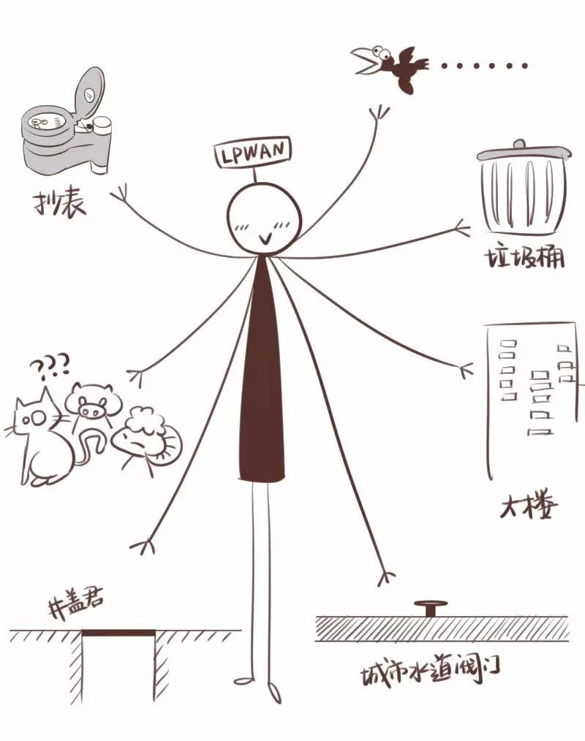
大楼：我是大楼，楼里水表啊电表啊闸啊什么的，有大大的联网需求。
居民楼：一切民为先，家庭里的抄表当然要先联网！
垃圾桶：我要上网！上篇漫画说了，我不联网的话，对环境危害大！
井盖：我才是遍布城市各地的地窜子，让我联网，好处大大的。
地下水阀：呵呵哒，有些城市里本宝宝已经连上好久了。
树：见者有份吗？

Slide 47
上有趣的课 做好玩的事 人人智造 万众创新
时至今日，技术的壁垒早已被打破：编程的语言越来越多，程序界面越来越低龄化、可视化、简便化；搭建的平台也随之更新改革，电子元器件变得越来越多样化、智能化，拼装积木变得更易连接、易操作。因而只要有创意，人人皆可动手创造，成为一名创客。

Slide 48
上有趣的课 做好玩的事 人人智造 万众创新
对于教师，研发、实践创客课程，不仅提升自己在教育教学理念方面的认知、理解，提高专业技能，加强对新科技的了解和使用；同时也是拓展自己的教育生命。对于学生，通过学习、实践创客课程，不仅能够提升核心素养，提高对各学科知识的理解，更能成为符合未来需求的创新人才。

Slide 49
未来可期 携手共进

